Slide 1
POLITIK TATA RUANG DAN SUMBER DAYA ALAM DI SULAWESI TENGAH
LA HUSEN ZUADA

Slide 2
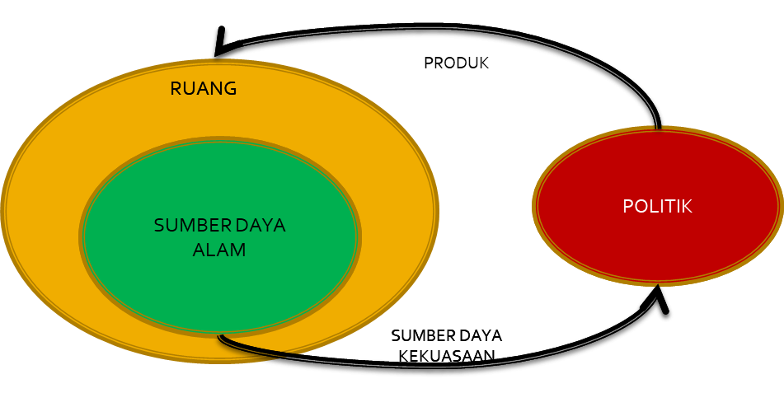
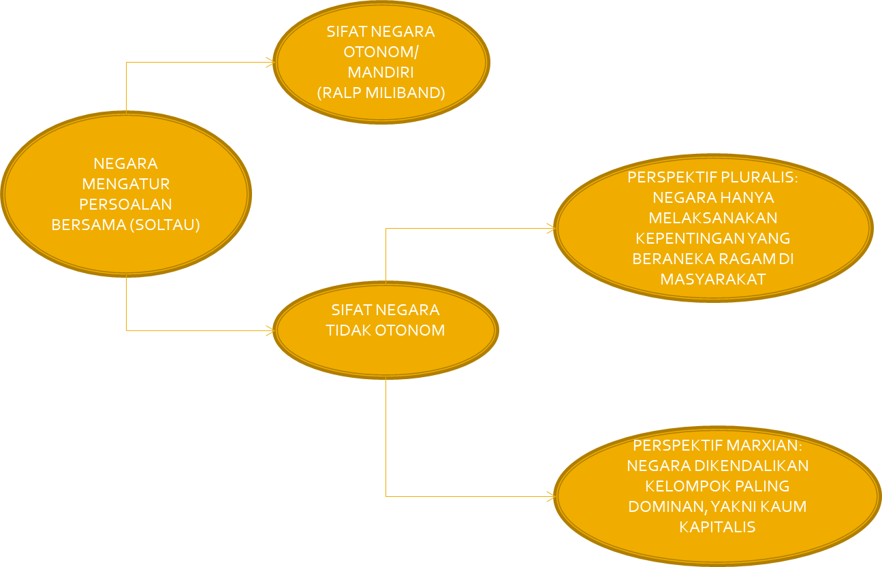
INTER-RELASI RUANG, SDA DAN POLITIK
Ruang sebagai produk politik dan sumber daya politik.
Politik tata ruang dan SDA: Peran dan kebijakan negara, serta relasi kuasa dalam perencanaan tata ruang dan pengelolaan SDA.

Slide 3
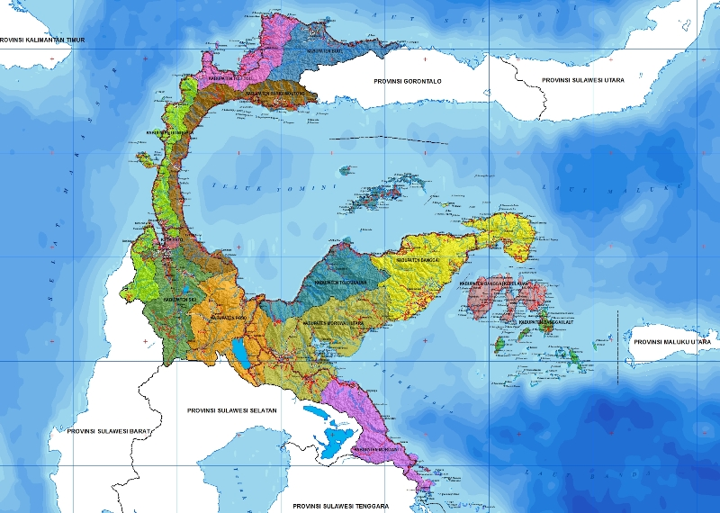
RUANG DAN SUMBER DAYA ALAM SULAWESI TENGAH
LUAS: 139.137,19 Km
WILAYAH DARAT: 61.841, 29 Km (44 %), DAN WILAYAH LAUT: 77.295,9 Km (56 %)
POTENSI SDA: PERTANIAN, PERIKANAN, KELAUTAN,KEHUTANAN, DAN PERTAMBANGAN
13 DO:
12 Kabupaten & 1 Kota

Slide 4
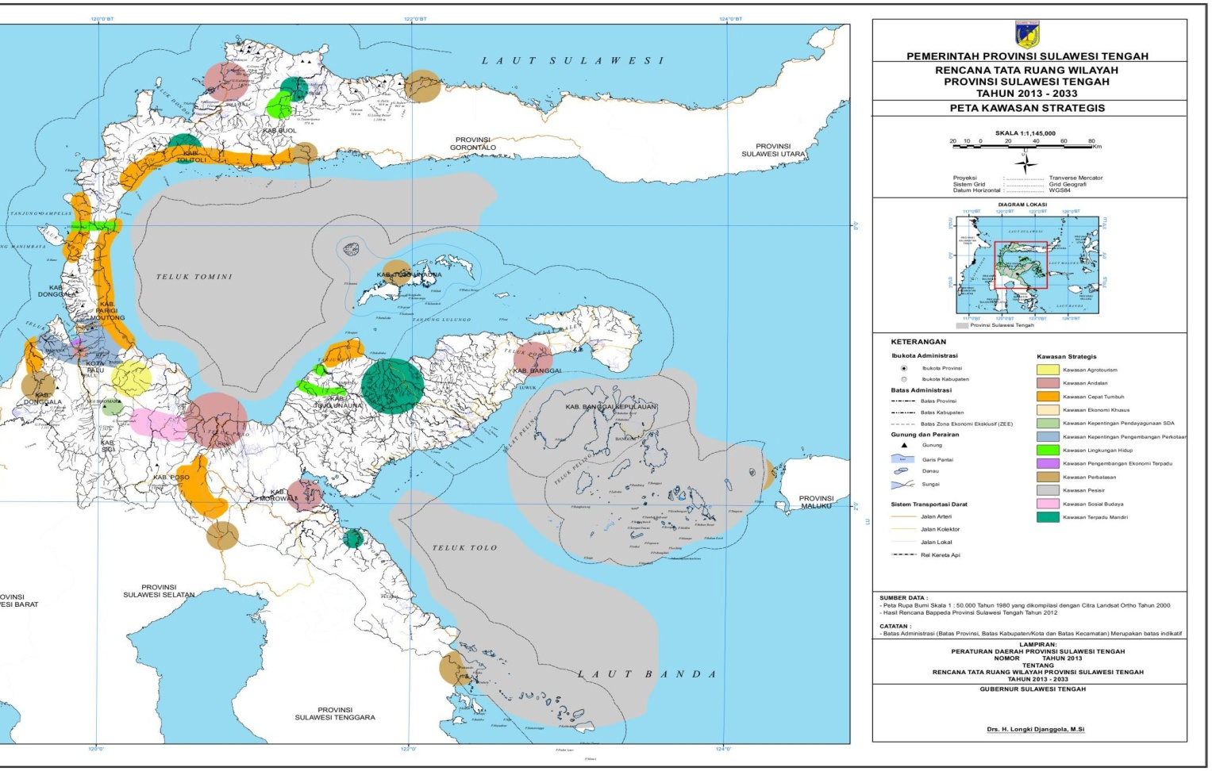
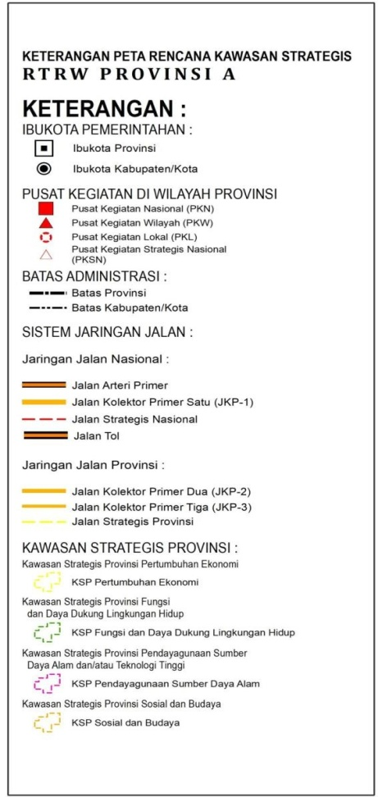
KEBIJAKAN PENATAAN RUANG
IMPLEMENTASI
PK
PELANGGARAN ATURAN PERUNDANGAN
BELUM SELESASI
REVISI (2018-…
KUALITAS
RTRW BURUK

Slide 5
PEMANFAATAN RUANG
Penyalahgunaan kewenangan izin pemanfaatan ruang: 1). izin dikeluarkan oleh lembaga tidak berwenang; 2). Mal administrasi perizinan.
Penyalahgunaan ruang: 1). IUP yang tumpang tindih dengan kawasan hutan, perusahan tambang lain, Laut, Jalan, 2). Kepemilikan lahan tambang oleh individu, 3). aktivitas tambang yang merusak lingkungan, 4). Penambangan diluar IUP.

Slide 6
PRAKTEK EKONOMI TERSEMBUNYI DALAM PENGELOLAAN SUMBER DAYA ALAM
Jenis Kegiatan | Transaksi moneter |  | Transaksi non moneter
Aktivitas Illegal | Penyeludupan BBM, Perdagangan merkuri dan sianida, penjualan hasil tambang illegal (material). |  | Pembelian/ penguasaan lahan yang memiliki kandungan tambang, tenaga kerja illegal.
Aktifitas Legal | Penggelapan pajak | penghindaran pajak | Penggelapan pajak | Penghindaran pajak
 | Penghasilan yang tidak dilaporkan dari wirausaha (volume penjualan hasil tambang) | diskon karyawan (perusahan tidak memiliki kepala Teknik tambang), tidakjelasnya pemberian dan besaran CSR. | Aset perusahaan tidak dilaporkan. | Barang-barang perusahaan yang digunakan tidak melalui wilayah kepabeanan.

Slide 7
AKAR PERSOALAN
KEBIJAKAN BURUK/LEMAHNYA REGULASI
INTEGRITAS PENYELENGGARA NEGARA
KEBUTUHAN EKONOMI/LAPANGAN KERJA

Slide 8
KEBIJAKAN BURUK/ LEMAHNYA REGULASI
Faktor penyebab:
Kapasitas SDM (Pembuat Kebijakan) tidak memiliki kecakapan yang cukup untuk menghasilkan sebuah aturan yang berkualitas.
Konflik kepentingan pembuat aturan (eksekutif dan legislative).
Kalkulasi electoral para pembuat kebijakan (eksekutif dan legislative).
Ketidaksinkronan kebijakan (umum, pelaksanaan, dan teknis) dan adanya tumpang tindih kebijakan antar tingkatan pemerintahan.

Slide 9
LEMAHNYA INTEGRITAS PENYELENGGARA NEGARA
Oknum Birokrasi menyalahgunakan kewenangan mengeluarkan izin yang tidak layak (Rent Seeking Birokrasi dan Crony Capitalism).
Oknum Penegak hukum bertindak tidak profesional dan berkongsi dengan para penambang illegal (Capitalisme crony).

Slide 10
KEBUTUHAN EKONOMI/LAPANGAN KERJA
Masyarakat: Masuknya tambang telah menciptakan masyarakat tambang di Sulawesi Tengah. Tambang mempengaruhi sosial masyarakat (adat, pemerintah desa dan preman).
Kehidupan mereka sangat bergantung pada tambang, menghilangkan tambang berarti menghilangkan kehidupan mereka. Upaya menertibkan menjadi lebih sulit karena mereka siap mati untuk mempertahankan hidupnya.

Slide 11
RELASI KUASA: AKTOR DAN RANAH PEMANFAATAN RUANG DAN SDA DI SULAWESI TENGAH
MODAL SIMBOLIK
MODAL UANG & FISIK
MODAL KEWENANGAN
POLITIK
EKONOMI
AKTOR
MASYARAT:
LEMBAGA ADAT, PEMERINTAH DESA, PREMAN
Pengusaha
Birokrasi
RANAH
RESOURCE TAMBANG, PERKEBUNAN DAN PETERNAKAN
PEMILU/
PILKADA
RENT SEEKING
RENT SEEKING BEURECACRCY & CRONY CAPITALISM
Legislatif
PARPOL
Pengusaha-Politisi
Pemegang Bedil
Eksekutif
MODAL UANG, FISIK, KEWENANGAN
MODAL KEWENANGAN & FISIK

Slide 12
REKOMENDASI
Perbaikan regulasi (Perumusan regulasi partisipatif dan transparan).
Penataan regulasi di level pemerintah daerah.
Perbaikan pengawasan terhadap aktivitas kegiatan pemanfaatan ruang dan aktivitas penyelenggara negara.
Penegakan hukum tegas dan adil.
Mendesain Pemilu/Pemilukada yang murah.

Slide 13
TERIMAKASIH
SEKIAN

